Slide 1


VISSTE DU ATT?...
Symtom på myelom är
icke-specifik
(t.ex. ryggsmärta och trötthet),
vilket gör det svårt att känna igen
i primärvården
FÖRBÄTTRA
DIAGNOS
FÖRBÄTTRA
LIV

Slide 2
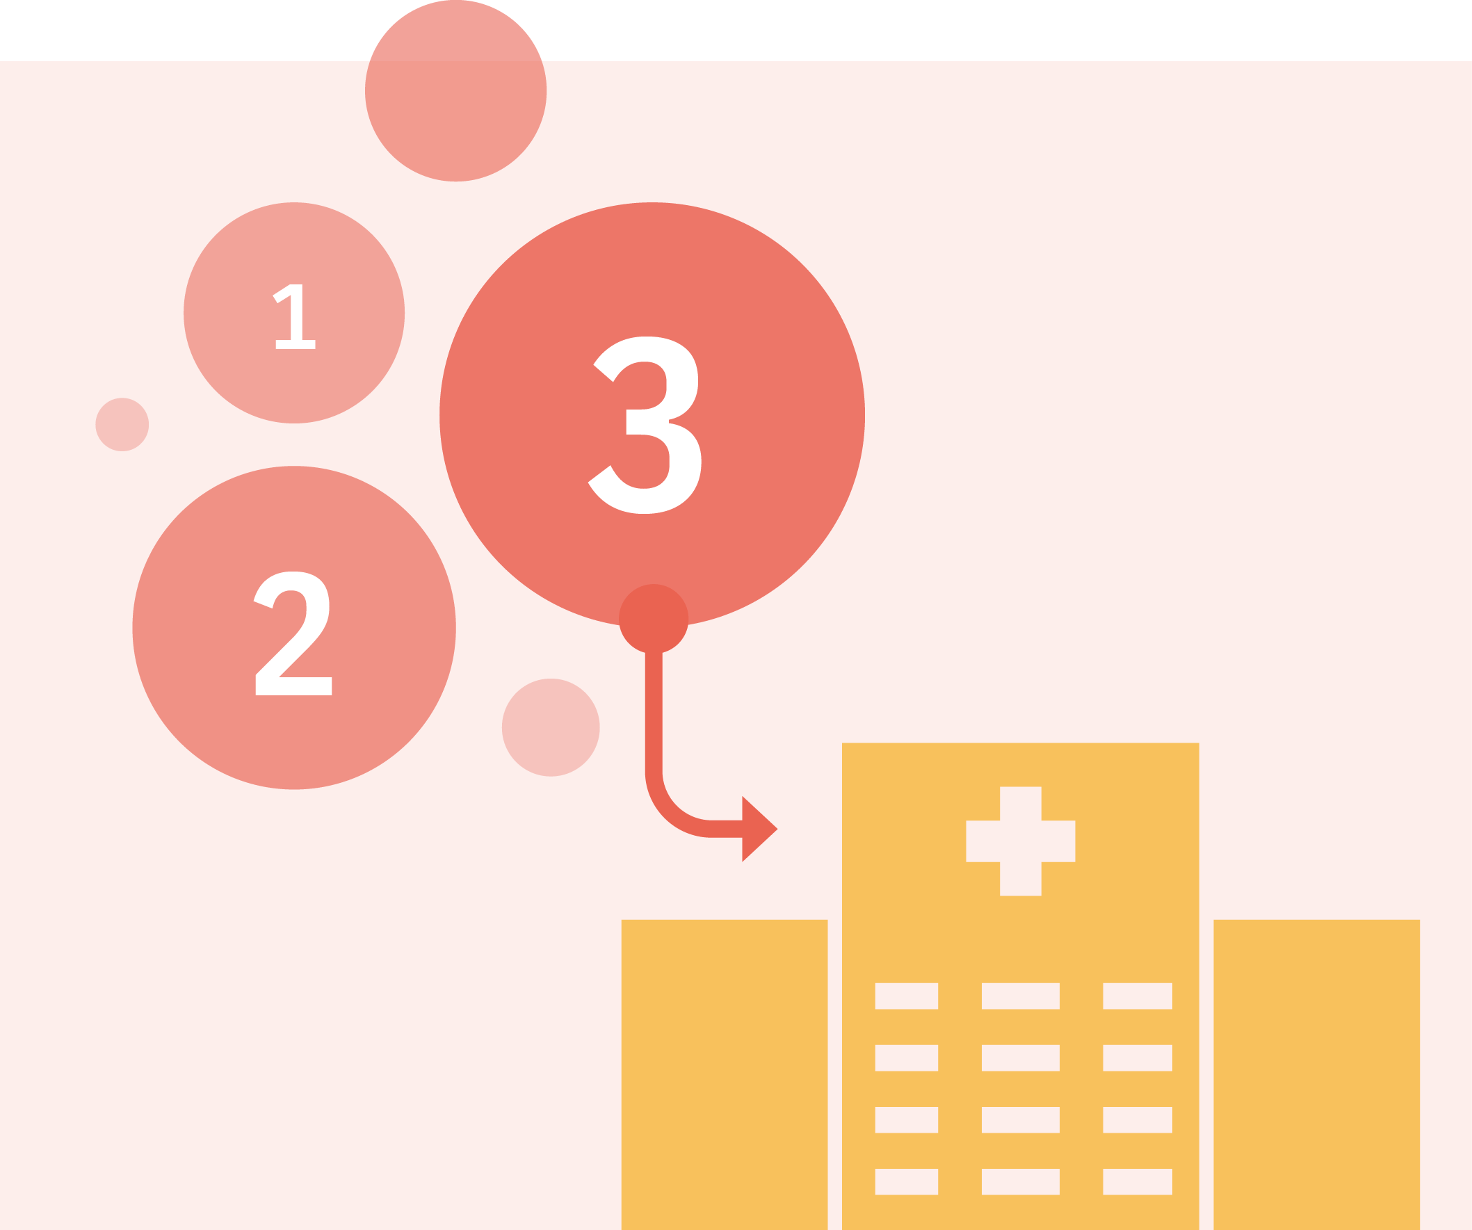
VISSTE DU?...
Myelompatienter
brukar uppsöka primärvården
eller fler
gånger
innan de remitteras.
3
FÖRBÄTTRA
DIAGNOS
FÖRBÄTTRA
LIV

Slide 3

VISSTE DU ATT...
Genomsnittstiden för att få
en myelomdiagnos är
108,6 dagar
och 25 % av patienterna får vänta mer än
8 månader.
FÖRBÄTTRA
DIAGNOS
FÖRBÄTTRA
LIV

Slide 4

VISSTE DU?...
I genomsnitt har patienter symptom under ca.
1 månad
innan du söker hjälp och 25 %
av patienterna väntar mer än
3 månader.
FÖRBÄTTRA
DIAGNOS
FÖRBÄTTRA
LIV

Slide 5
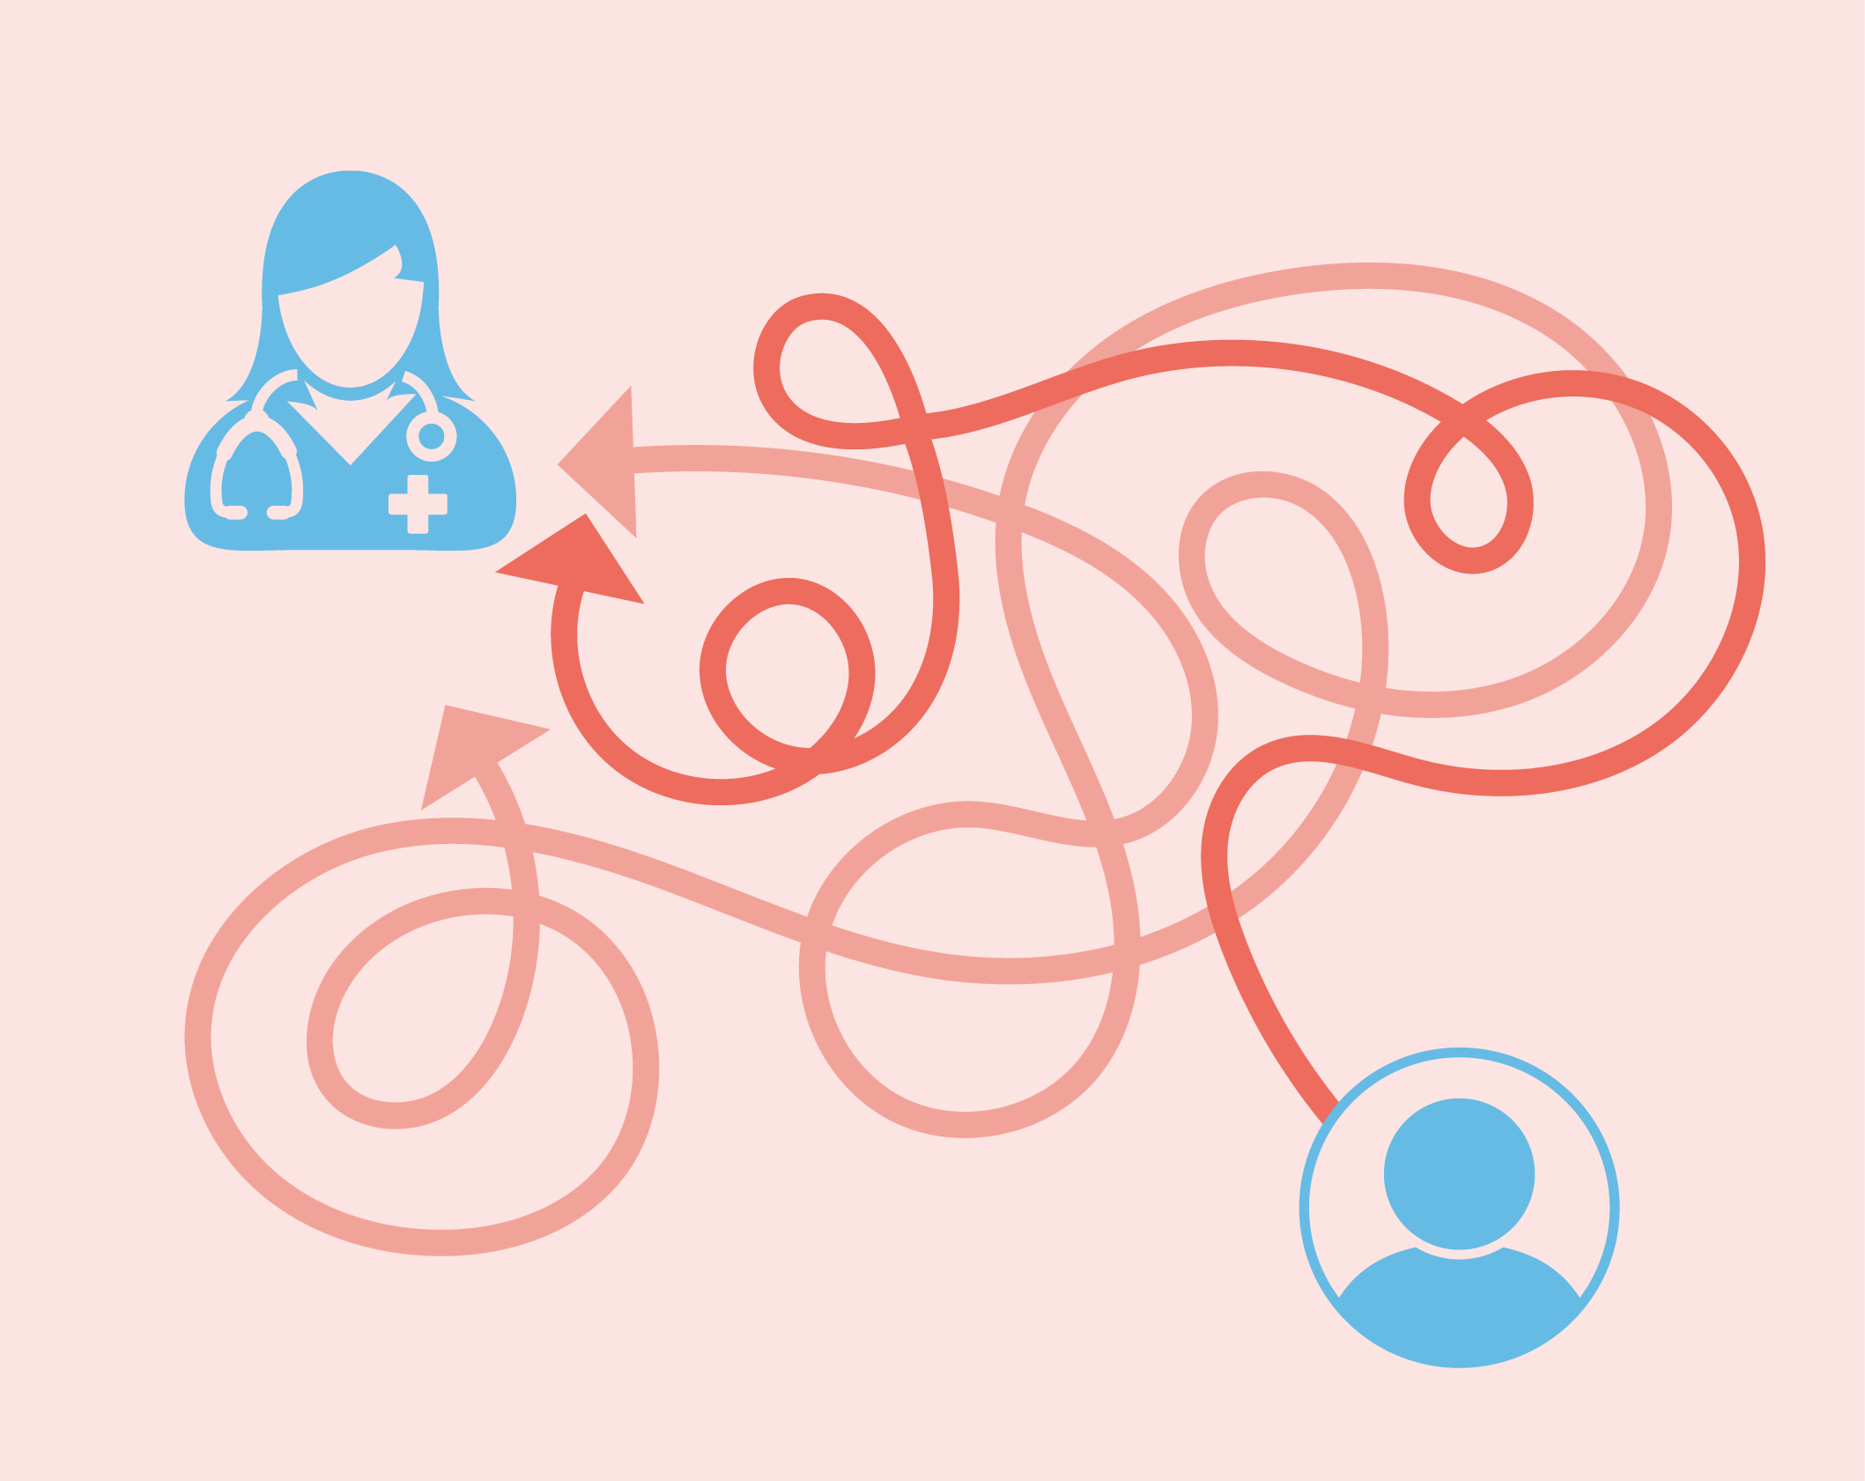
VISSTE DU?...
Myelomapatienter upplever att de får gå långa och
förvirrande
vägar innan de får en diagnos.
FÖRBÄTTRA
DIAGNOS
FÖRBÄTTRA
LIV

Slide 6

VISSTE DU?...
En brittisk studie fann att
34 %
myelompatienterna fick diagnosen efter att de uppsökt akutmottagning.
FÖRBÄTTRA
DIAGNOS
FÖRBÄTTRA
LIV

Slide 7

VISSTE DU?...
Fördröjd diagnos kan negativt påverka
livskvalitet och sjukdomsfri överlevnad hos myelompatienter.
FÖRBÄTTRA
DIAGNOS
FÖRBÄTTRA
LIV

